Slide 1
Join

Slide 2
Join Tabel
INNER JOIN
OUTER JOIN
LEFT JOIN
RIGHT JOIN
Notes:
Setelah mengetahui jenis-jenis relasi pada RDBMS, selanjutnya kita kenal SQL untuk RDBMS dengan Klausa Join Tabel:
Inner Join: merupakan query join tabel yang akan menampilkan data yang terhubung saja antara dua tabel yang saling berelasi.
Outer Join: merupakan query join tabel yang akan menampilkan data bukan hanya yang terhubung saja, bisa juga yang tidak terhubung namun memprioritaskan sisi join table, dari sisi kiri(LEFT JOIN) dan dari sisi kanan(RIGHT JOIN) antara dua tabel yang saling berelasi.
Query detailnya akan dijelaskan pada halaman berikutnya.

Slide 3
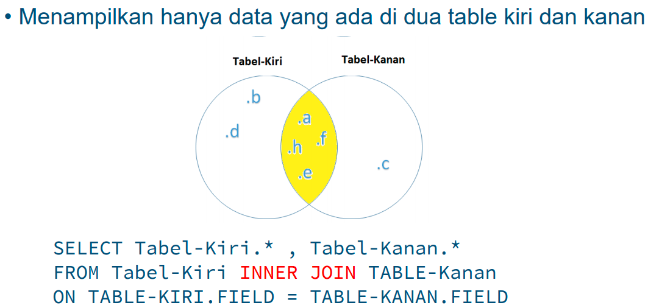
Inner Join(1)

Slide 4
Inner Join(2)
Idprod
Kode
Nama
jenis
1
101
Kulkas
Elektronika
2
102
Radio
Elektronika
3
201
Tahu
Makanan
4
202
Tempe
Makanan
5
301
Meja
Furniture
Di atas merupakan hasil dari query INNER JOIN dengan contoh query sebagai berikut:
SELECT produk.*, jenis_produk.nama as jenis from produk
inner join jenis_produk on produk.idjenis=jenis_produk.id;
Notes:
Penjelasan:
SELECT produk.*: tampilkan semua kolom dari tabel produk
jenis_produk.nama as jenis: dari tabel jenis_produk kolom nama dengan alias kolom baru bernama jenis
from produk: dari tabel produk
inner join jenis_produk: yang digabung dengan tabel jenis_produk
on produk.idjenis: dimana terjadi relasi di tabel produk ada foregin key idjenis
= jenis_produk.id: di tabel relasi jenis_produk ada primary key id

Slide 5
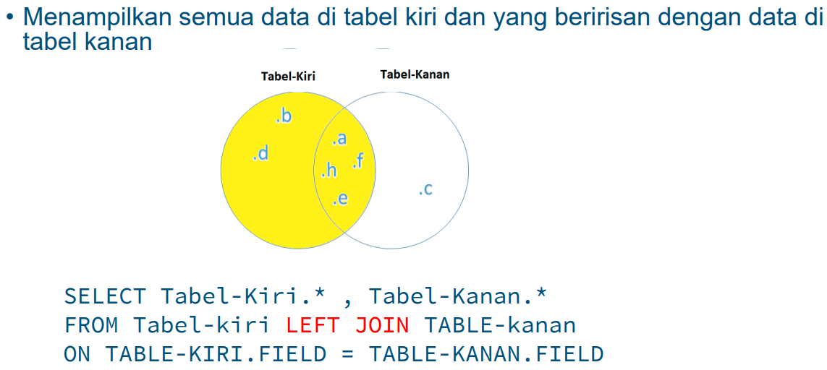
Left Join(1)

Slide 6
Left Join(2)
Idprod
Kode
Nama
jenis
1
101
Kulkas
Elektronika
2
102
Radio
Elektronika
3
201
Tahu
Makanan
4
202
Tempe
Makanan
5
301
Meja
Furniture
Minuman
Di dalam slide merupakan hasil dari query LEFT JOIN yang akan menampikan seluruh data pada tabel di sebelah kiri walaupun di sebelah kanan join tabel tidak ada irisan relasi dengan contoh query sebagai berikut:
SELECT produk.*,jenis_produk.nama as jenis from jenis_produk LEFT JOIN produk on produk.idjenis = jenis_produk.id
Notes:
Penjelasan:
SELECT produk.*: tampilkan semua kolom dari tabel produk
jenis_produk.nama as jenis: dari tabel jenis_produk kolom nama dengan alias kolom baru bernama jenis
from produk: dari tabel produk
left join jenis_produk: yang digabung dengan tabel jenis_produk dengan prioritas tabel di sisi kiri join tabel (tabel jenis_produk)
on produk.idjenis: dimana terjadi relasi di tabel produk ada foregin key idjenis
= jenis_produk.id: di tabel relasi jenis_produk ada primary key id

Slide 7
Left Join(3)
SELECT jenis.nama AS kategori, SUM(produk.stok) AS total_stok FROM jenis LEFT JOIN produk on jenis.id = produk.idjenis
GROUP BY produk.idjenis
ORDER BY total_stok DESC;

Slide 8
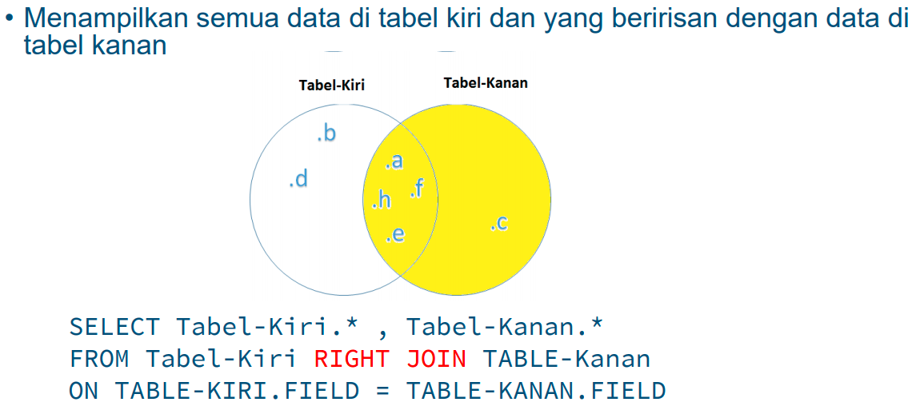
Right Join(1)

Slide 9
Right Join(2)
Idprod
Kode
Nama
jenis
1
101
Kulkas
Elektronika
2
102
Radio
Elektronika
3
201
Tahu
Makanan
4
202
Tempe
Makanan
5
301
Meja
Furniture
Di dalam slide merupakan hasil dari query RIGHT JOIN yang akan akan menampikan seluruh data pada tabel di sebelah kanan join tabel walaupun tidak ada irisan relasi pada tabel di sebelah kiri dengan contoh query sebagai berikut:
SELECT produk.*,jenis_produk.nama as jenis from jenis_produk RIGHT JOIN produk on produk.idjenis = jenis_produk.id
Notes:
Penjelasan:
SELECT produk.*: tampilkan semua kolom dari tabel produk
jenis_produk.nama as jenis: dari tabel jenis_produk kolom nama dengan alias kolom baru bernama jenis
from produk: dari tabel produk
right join jenis_produk: yang digabung dengan tabel jenis_produk dengan prioritas tabel di sisi kanan join tabel (tabel jenis_produk)
on produk.idjenis: dimana terjadi relasi di tabel produk ada foregin key idjenis
= jenis_produk.id: di tabel relasi jenis_produk ada primary key id

Slide 10
View

Slide 11
Tabel View(1)
Tabel view adalah tabel bayangan untuk perintah SELECT yang panjang. Dengan adanya tabel bayangan ini memudahkan user untuk query SELECT.
VIEW adalah perintah untuk membuat tabel virtual yang menyimpan kode SQL.
Dengan view kita bisa membuat kode SQL yang komplek dikemas menjadi satu tabel sederhana.
View akan menyimpan kode SQL yang komplek tadi menjadi single tabel virtual yang lebih mudah untuk digunakan

Slide 12
Tabel View(2)
Syntax :
CREATE VIEW nama_tabel_view AS [query SELECT];
Running Tabel View :
SELECT * FROM nama_tabel_view;
Notes:
Perintah SQL dari tabel view adalah:
CREATE VIEW nama_tabel_view AS [query SELECT];
Penjelasan:
CREATE VIEW nama_tabel_view: membuat tabel view disertai dengan nama alias table view
AS [query SELECT]: alias dari query yang cukup panjang

Slide 13
Transaction

Slide 14
Pengertian Transaction
Transaction adalah bahasa komputer dan subset SQL, digunakan untuk mengontrol pemrosesan transaksi dalam database. Unit logis dari pekerjaan yang terdiri dari satu atau lebih pernyataan SQL, biasanya sekelompok pernyataan DML.
Notes:
Transaction dalam dbms bertujuan untuk menggabungkan beberapa statement perubahan kedalam database menjadi dianggap satu kesatuan. Dilakukan semuanya atau tidak sama sekali (all or nothing) sehingga tidak terjadi ketidakkonsistenan data.
Tujuan lain transaction di dalam DBMS adalah:
Menyediakan reliabilitas, artinya jika terjadi kesalahan pada salah satu statement maka seluruh perubahan akan digagalkan. Sehingga data yang tersimpan benar benar reliable (dapat diandalkan).
Melakukan isolasi, artinya satu transaksi harus di proses satu persatu. Sehingga tidak ada kemungkinan dua program mengakses atau bahkan mengubah data sekaligus.

Slide 15
Perintah Transaction
COMMIT
ROLLBACK
SAVEPOINT
Notes:
Berikut ini penjelasan tentang perintah transaction di dalam DBMS:
COMMIT mengakhiri transaksi yang sedang terjadi dengan merubah semua pending data menjadi permanen
ROLLBACK mengembalikan transaksi kebentuk semula sampai bertemu COMMIT terakhir kali
SAVEPOINT menggunakan transaksi dengan memberikan nama pada transaksinya

Slide 16
COMMIT
START TRANSACTION;
INSERT INTO penjualan (kodeBeli,tgl,idpelanggan,idproduk,jumlah,harga) VALUES
('P1116','2020-07-11',1,5,2,8000000),
('P1117','2020-07-12',1,6,2,2000000),
('P1118','2020-07-13',2,6,1,1000000);
COMMIT;
Notes:
Untuk memulai transaksi database diawal dengan perintah:
START TRANSACTION;
Setelah itu lakukan query-query DML seperti biasa.
Untuk mengesahkan transaksi lakukan perintah query:
COMMIT;

Slide 17
ROLLBACK
START TRANSACTION;
DELETE FROM penjualan;
ROLLBACK;
Notes:
Di dalam slide merupakan contoh untuk membatalkan transaksi database, diawali dengan perintah:
START TRANSACTION;
Setelah itu lakukan query-query DML seperti biasa.
Untuk membatalkan transaksi lakukan perintah query:
ROLLBACK;

Slide 18
SAVEPOINT
START TRANSACTION;
SAVEPOINT update_produk;
UPDATE barang set nama=‘Mixer’ WHERE id=1;
ROLLBACK TO update_produk;
Notes:
Di dalam slide merupakan contoh lain untuk membatalkan transaksi database dengan SAVEPOINT, diawali dengan perintah:
START TRANSACTION;
SAVEPOINT update_produk;
Setelah itu lakukan query-query DML seperti biasa.
Untuk membatalkan transaksi lakukan perintah query:
ROLLBACK TO update_produk;

Slide 19
Fungsi / Procedure
Aplikasi pemakai database, seringkali memerlukan pengeksekusian beberapa perintah SQL sekaligus untuk menyelesaikan suatu bisnis proses. Beberapa contoh bisnis proses yang demikian adalah:
Transaksi penjualan dan update stok
Pencatatan penerimaan barang dan update status po
Transaksi penjualan dan posting jurnal penjualan (akunting)
Akan lebih mudah bagi programmer jika sekumpulan perintah SQL tersebut dibungkus (encapsulated) dalam satu operasi abstraksi
Notes:
User defined function (function) adalah suatu operasi yang dapat didefinisikan oleh pemakai database, dapat terdiri dari beberapa perintah SQL yang dieksekusi sebagai satu kesatuan operasi.
Definisi operasi ini disimpan dan dieksekusi oleh database server.
User defined function dikenal juga dengan istilah 'stored procedure‘.

Slide 20
Referensi
https://www.mariadb.org/
https://www.tutorialspoint.com/mariadb/
https://www.javatpoint.com/mariadb-tutorial/

